Slide 1


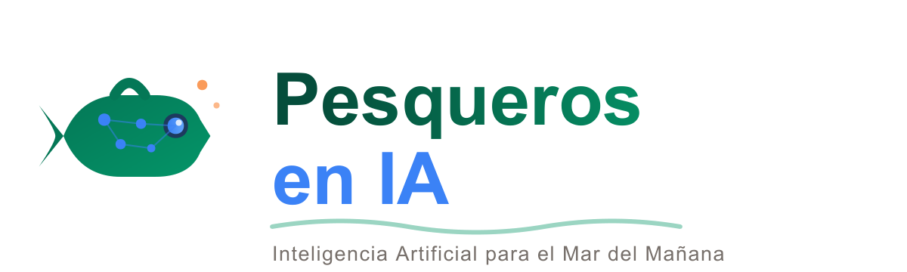
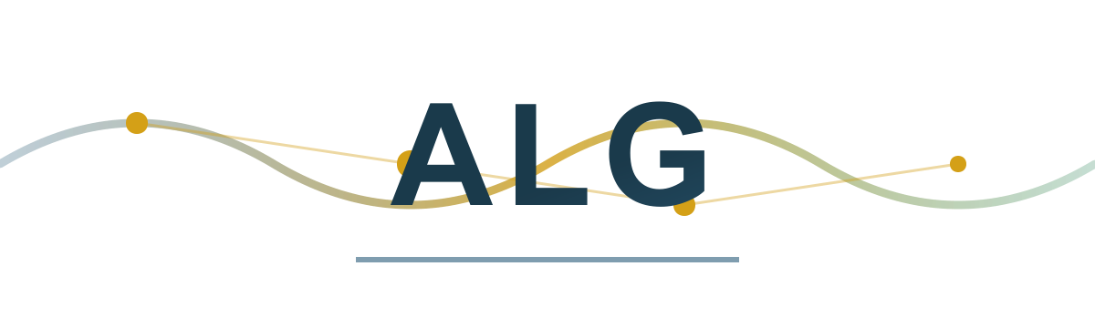
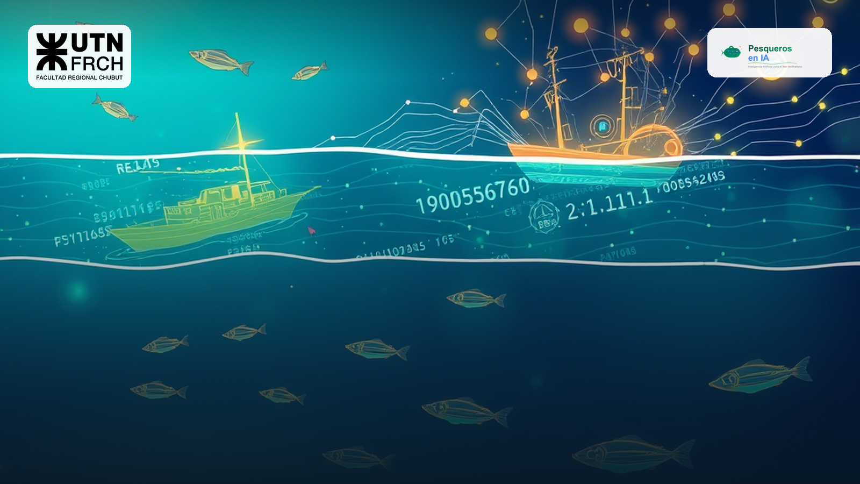
CLASE 4
Datos y Sensores del Dominio Pesquero
Clase 4 · Nivel NOVATO — Entender los datos sin programar
Docentes: Ariel Giamportone, Soraya Corvalán
Inteligencia Artificial Aplicada a la Produccion Pesquera | UTN FRCh | 2026

Slide 2

AGENDA DE LA CLASE
Lo que vamos a ver hoy
1
Tu barco es una fábrica de datos
2
Pista N°1: la temperatura del mar
3
Pista N°2: la clorofila (la comida del mar)
4
¿A qué temperatura se pesca más?
5
¿Dónde están estos datos? (gratis)
6
Notebook: solo apretar ▶ y observar
IA Aplicada a la Produccion Pesquera | UTN FRCh | PesquerosEnIA | 2026

Slide 3
LA IDEA DE HOY: TU BARCO YA GENERA DATOS; VAMOS A VER PARA QUÉ SIRVEN
Tu barco es una fábrica de datos
• Sin darte cuenta, todo el día se registran números
• GPS, ecosonda, sensor de temperatura, balanza, parte de pesca
• El problema: casi nunca los miramos juntos
• La IA sirve para sacarle el jugo a datos que YA tenés
IA Aplicada a la Produccion Pesquera | UTN FRCh | PesquerosEnIA | 2026

Slide 4
TODO ESTO SON DATOS APROVECHABLES
Qué datos genera tu barco
Lo que pasa a bordo
El dato que queda
El GPS marca dónde estás
Posición (lat/lon)
La ecosonda ve el fondo
Profundidad y cardúmenes
Un sensor mide el agua
Temperatura del mar
Se pesa la captura
Kilos por lance
Se llena el parte de pesca
Especie, zona, hora
IA Aplicada a la Produccion Pesquera | UTN FRCh | PesquerosEnIA | 2026

Slide 5
CADA ESPECIE PREFIERE SU TEMPERATURA — LOS SATÉLITES LA MIDEN GRATIS
Pista N°1: la temperatura del mar
• Merluza: agua fresca, 4 a 12 °C
• Calamar: un poco más cálida, 8 a 16 °C
• Langostino: 6 a 14 °C
• Frentes (donde se junta agua fría y cálida) = zonas ricas en pesca
IA Aplicada a la Produccion Pesquera | UTN FRCh | PesquerosEnIA | 2026

Slide 6
LA CLOROFILA MIDE LA COMIDA DEL MAR
Pista N°2: la clorofila
• Más clorofila = más fitoplancton = más comida = más peces
• Regla simple: donde hay comida, hay pesca
• También la miden los satélites, gratis
• Buen ojo: cruzar temperatura adecuada + mucha comida
IA Aplicada a la Produccion Pesquera | UTN FRCh | PesquerosEnIA | 2026

Slide 7
LO QUE MUESTRA EL NOTEBOOK
La conclusión práctica
• La merluza se pesca más en agua templada (9–12 °C)
• Con un dato gratis, elegís mejor la zona ANTES de salir
• Menos vueltas = menos gasoil = más ganancia
• Eso es, en pocas palabras, la IA aplicada a la pesca
IA Aplicada a la Produccion Pesquera | UTN FRCh | PesquerosEnIA | 2026

Slide 8
NO HACE FALTA COMPRAR NADA
¿Dónde están estos datos? (gratis)
Plataforma
Qué te da
Copernicus Marine
Temperatura y clorofila por satélite
NOAA
Temperatura del mar de alta calidad
Global Fishing Watch
Dónde están pescando los barcos
INIDEP
Capturas y recursos de Argentina
IA Aplicada a la Produccion Pesquera | UTN FRCh | PesquerosEnIA | 2026

Slide 9
Los datos que ya tenés valen plata
github.com/ PesquerosEnIA
si los sabés mirar
github.com/PesquerosEnIA/curso-ia-produccion-pesquera
Siguiente paso: Nivel Intermedio
UTN FRCh | PesquerosEnIA | 2026

